Slide 1
PROGRAMRELEVANT TEMAMØDE
24 oktober 2023
ØKONOMISTYRING OG TIMEREGISTRERING

Slide 2
PROGRAM
FORVENTNINGSAFSTEMNING
FORMELLE KRAV
UDVEKSLING AF PRAKSIS
SPØRGSMÅL OG INPUTS TIL LIGNENDE MØDER

Slide 3
forventninger

Slide 4
Formelle krav
Danish salaries
When salaries or fees for Danish personnel are included in the budget, the organisation must be taxregistered and declare its accounts to the Danish tax authorities in keeping with current rules.
Furthermore, a time registration system must be used, so that the actual number of person-hours used can be calculated, documented, and approved.
Salaries – Local staff
The partner organization(s) must be able to allocate salary costs per outcome through a transparent allocation mechanism or time registration. It is recommended to include the local auditor in deciding which method to employ.
(Guide to program budget, p. 3)

Slide 5
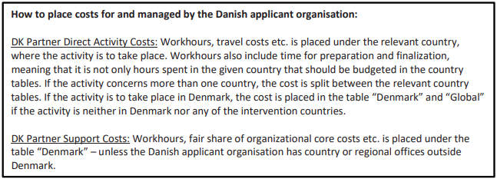
Formelle krav

Slide 6
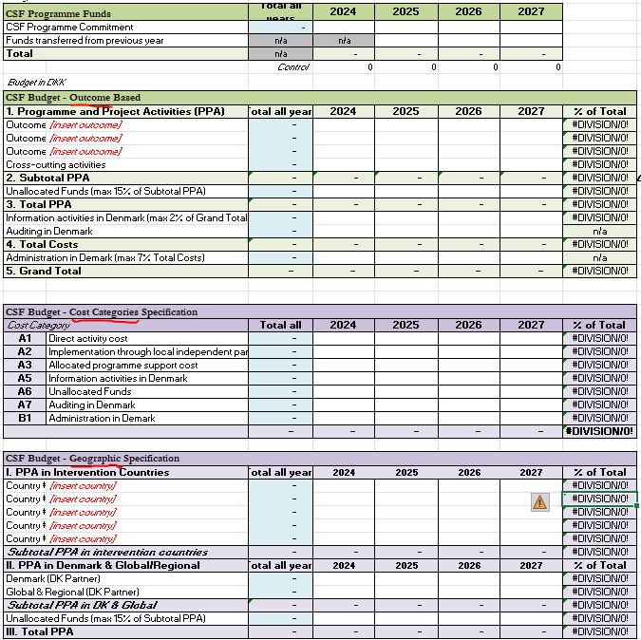
Outcome Cost category geography

Slide 7
Tre dimensioner
timeregistrering
Eksempel 1:
Outcome 1 A1 Tanzania
Outcome 2 A1 Tanzania
Outcome 3 A1 Tanzania
Cross-cutting A1 Tanzania
Outcome 1 A1 Uganda
Outcome 2 A1 Uganda
Outcome 3 A1 Uganda
Cross-cutting A1 Uganda
Outcome 1 A1 Global/regional
Outcome 2 A1 Global/regional
Outcome 3 A1 Global/regional
Cross-cutting A1 Global/regional
Cross-cutting A1 Denmark
Cross-cutting A3 Denmark
Information Activities A5 Danmark
Eksempel 2:
A1 Tanzania
A1 Uganda
A1 Denmark
A1 Global/regional
A3 Denmark
A5 Denmark
Fordeling af outcomes (inkl. cross-cutting) efter en nøgle baseret på budgetteret arbejdsbyrde, som er skrevet ind under fane 1D. Danish workhours.

Slide 8
Andre omkostningskategorier
timeregistrering
A6: Unallocated Funds og A7: Auditing in Denmark skal der ikke timeregistreres på.
Det kan være en fordel at have en timeregistreringslinje til B1: Administration in Denmark til at dokumentere, at der også anvendes timer, som dækkes af administrationsbidraget (alt det der ikke er direkte koblet til programmet).

Slide 9
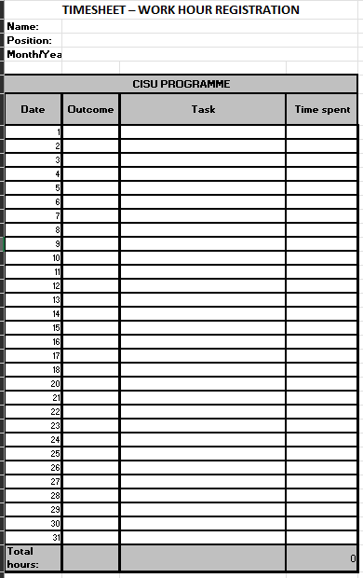
Obs:
Partner timeregistrering
Alle omkostninger for partnere er under A2.
Hvis partneren laver noget globalt/regionalt, skal denne dimension tilføjes.

Slide 10
Hvordan gør i?
Praksis udveksling
OBS på rabat på licens til time-out timeregistrering, når man er medlem af CISU – se mere: https://www.cisu.dk/medlemsfordele

Slide 11
Andre økonomi relevante temaer?
Sig det nu eller skriv til mkf@cisu.dk

